Slide 1
UART / USART
UART 란?
USART 란?
UART / USART 차이
STM 32 보드에서 사용법

Slide 2
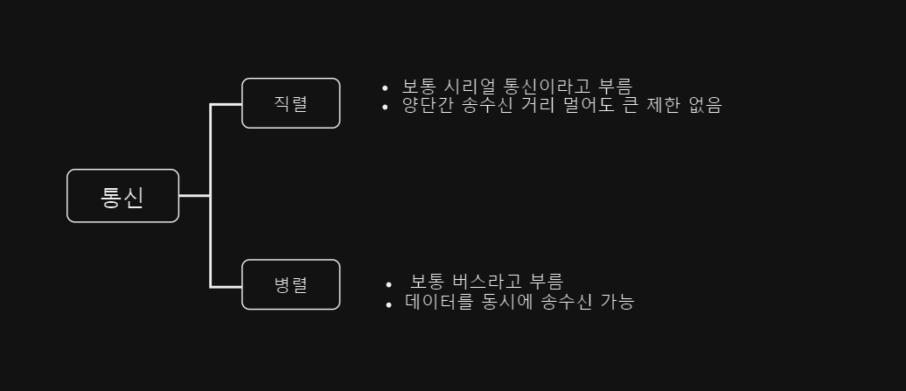
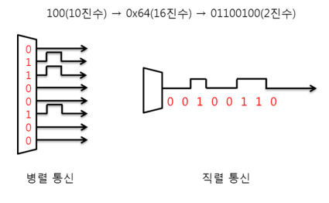
통신의 분류

Slide 3
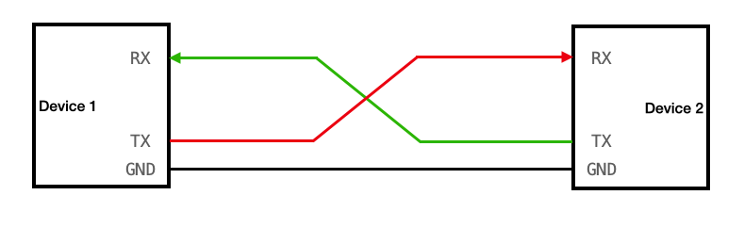
UART 란?
UART (Universal Asynchronous Receiver/Transmitter, 전이중 방식)
범용 비동기 송수신기
병렬 데이터의 형태를 직렬 방식으로 전환하여 데이터를 전송하는 컴퓨터 하드웨어의 일종 (RS232, RS485 )
※ TX, RX를 서로 교차하여 연결
데이터 신호만 필요하기 때문에 데이터를 고정 속도로 전송할 필요 없음
※ 데이터 전송 속도는 4800, 9600bps 등
데이터가 어디서 시작되고 어디서 끝인지 구분할 수 없음 => 시작 비트 정지 비트 필요

Slide 4
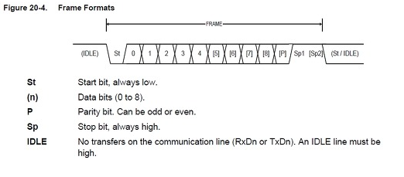
UART 란?
<= UART의 전송 데이터 패킷
시작 비트 (통신의 시작을 의미)
정지 비트(통신 종료를 알림)
패리티 비트 (오류 검증을 하기 위한 패리티 비트)
일반적으로 한번에 한 바이트(8bit)씩 전송

Slide 5
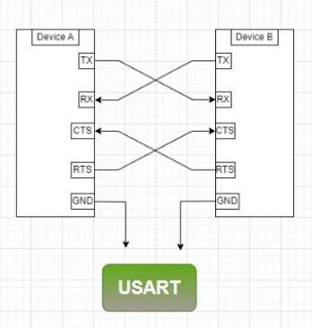
USART 란?
USART (Universal Synchronous/Asynchronous Receiver/Transmitter, 반이중)
범용 동기/비동기 송수신기
클럭 신호를 사용하여 데이터가 언제 시작되고 끝나는지를 결정
고속 데이터 전송에 적합
동기 방식을 선택하면 Master와 Slave가 존재,
클럭 신호를 보내는 쪽 Master

Slide 6
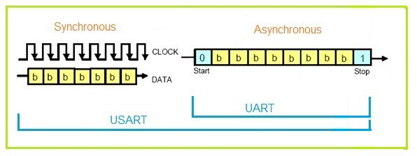
UART / USART 차이
USART가 UART의 모든 기능을 포함하면서 추가로 동기 통신 모드를 지원
=> USART는 더 높은 데이터 전송 속도를 달성할 수 있으며, 다양한 통신 요구 사항에 대응 가능
동기 통신 시 송수신 장치가 클럭 신호를 공유 => 하드웨어 및 설계가 더 복잡

Slide 7
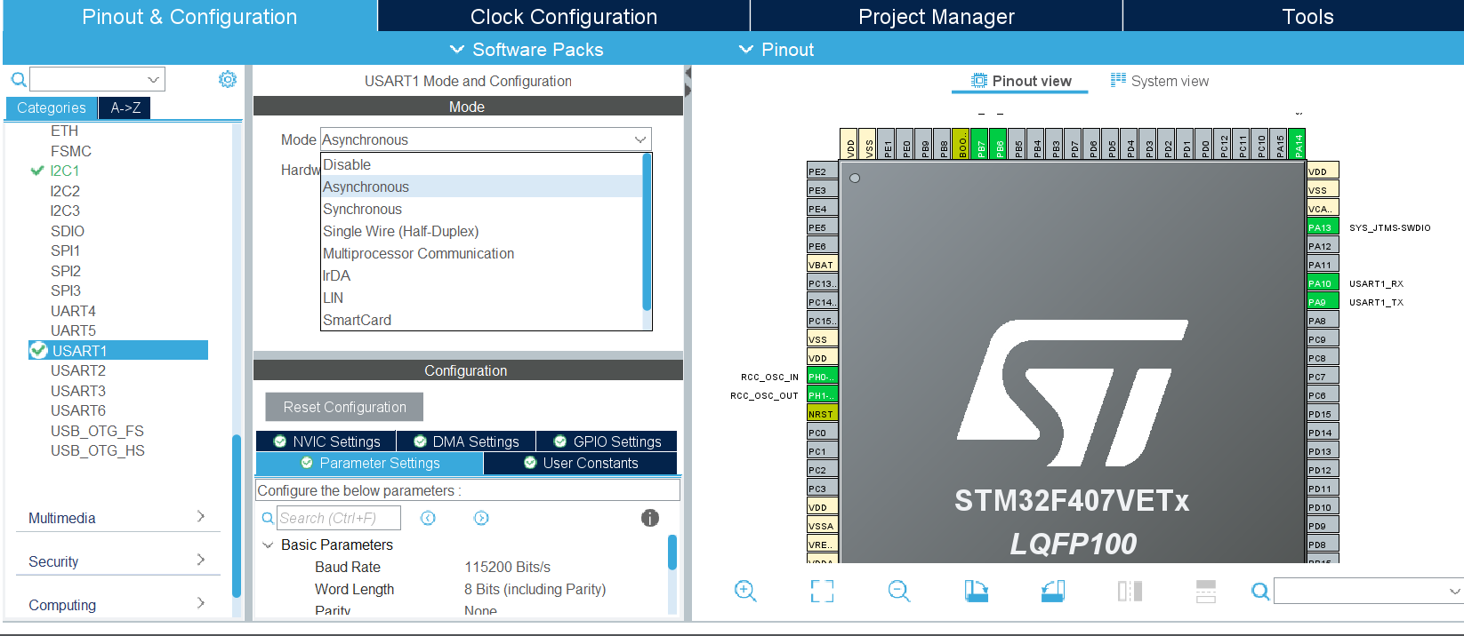
STM32 보드에서 UART/USART 통신 사용법
2개의 UART와 4개의 USART 설정 가능
USART Mode에서 Asynchronous를 선택하면 UART로 사용 가능

Slide 8
STM32 보드에서 UART/USART 통신 사용법
UART 송신
HAL_UART_Trasmit(huart, pData, Size, Timeout); <= UART를 송신하는 함수
huart => UART의 핸들러
pData => 송신 데이터의 포인터
Size => 송신 할 데이터 길이
Timeout => ms 단위인 Timeout

Slide 9
STM32 보드에서 UART/USART 통신 사용법
UART 수신
HAL_UART_Trasmit(huart, pData, Size, Timeout); <= UART를 수신하는 함수
huart => UART의 핸들러
pData => 수신 데이터의 포인터
Size => 수신 할 데이터 길이
Timeout => ms 단위인 Timeout

Slide 10
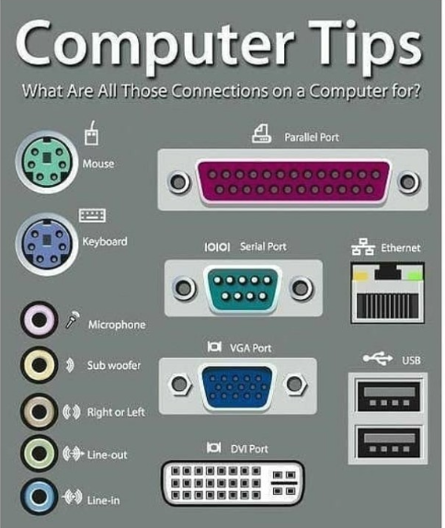
Appendix
- UART 물리적인 연결 방법
Serial Port에 RS232C, RS485 등의 규격 사용

Slide 11
Appendix
Handler
프로그램을 구성하는 대표적인 기능들을 처리하는 클래스를 '컨트롤(Control) 클래스' 또는 '핸들러(Handler) 클래스'라고 한다.

